Slide 1
项目展示 / 从现场提醒到教师管理
RoomGuard / V2.0
让异常被看见
让管理更清楚
ROOMGUARD / BUILDING NETWORK
101
102
楼宇房间环境监测
与异常声光告警系统
本地独立报警
手机热点配网
教师统一管理
本地声光报警
独立采集与上报
学校：请填写
讲解同学：请填写 硬件操作同学：请填写
V2.0 · 可扩展节点 · 多终端同步
楼宇房间环境监测与异常声光告警系统 · 比赛首版
01 / 20
Notes:
建议时长：20秒
B同学｜展示讲解
各位评委老师好。我们的项目面向分散房间的环境监测与异常提醒。由我介绍方案，另一位同学配合硬件操作。新版重点增加了手机配网、节点自动接入和教师管理后台。
A同学｜硬件操作
确认供电、预热、节点标签与终端连接；未通过实机测试的功能不演示为已验证。
配合提示
主讲结束本页后翻页；操作未完成时先确认状态。

Slide 2
01 社会背景与现实需求
RoomGuard / V2.0
社会背景：分散房间，需要持续关注
校园楼宇
现场人员
管理与教学
宿舍、教室、实训室分布分散
管理人员难以同时在场
环境状态需要持续可见
烟雾或火焰相关异常出现时
需要就近声光提醒
不能只等管理端发现
既要看到异常在哪里
也要便于配置、维护和复盘
让学生掌握完整工程过程
背景为典型应用场景分析，不引用未经核实的事故数量或市场统计。
楼宇房间环境监测与异常声光告警系统 · 比赛首版
02 / 20
Notes:
建议时长：25秒
B同学｜展示讲解
社会背景：分散房间，需要持续关注。校园楼宇，宿舍、教室、实训室分布分散，管理人员难以同时在场，环境状态需要持续可见。现场人员，烟雾或火焰相关异常出现时，需要就近声光提醒，不能只等管理端发现。管理与教学，既要看到异常在哪里，也要便于配置、维护和复盘，让学生掌握完整工程过程。
A同学｜硬件操作
保持设备正常，关注主讲提示。
配合提示
主讲结束本页后翻页；操作未完成时先确认状态。

Slide 3
01 社会背景与现实需求
RoomGuard / V2.0
现实需求：现场、管理、教学，关注点不同
现场要及时提醒
管理要准确定位
教师要易于操作
房间自己判断异常
蜂鸣器与灯光直接响应
网络断开仍保留本地能力
明确房间与异常原因
区分离线、故障与正常
知道谁确认、何时恢复
浏览器批准新设备
统一设置参数与显示
维护操作有权限和记录
楼宇房间环境监测与异常声光告警系统 · 比赛首版
03 / 20
Notes:
建议时长：25秒
B同学｜展示讲解
现实需求：现场、管理、教学，关注点不同。现场要及时提醒，房间自己判断异常，蜂鸣器与灯光直接响应，网络断开仍保留本地能力。管理要准确定位，明确房间与异常原因，区分离线、故障与正常，知道谁确认、何时恢复。教师要易于操作，浏览器批准新设备，统一设置参数与显示，维护操作有权限和记录。
A同学｜硬件操作
保持设备正常，关注主讲提示。
配合提示
主讲结束本页后翻页；操作未完成时先确认状态。

Slide 4
01 痛点与项目回应
RoomGuard / V2.0
行业痛点：信息分散，接入与维护有门槛
针对教学及小规模楼宇场景中的不足，不笼统否定现有成熟产品。
巡查有间隔
持续采样 + 现场声光
房间信息分散
集中展示 + 异常定位
网络依赖风险
节点本地判断 + 离线识别
新增设备较繁琐
手机配网 + 教师批准 + 自动显示
楼宇房间环境监测与异常声光告警系统 · 比赛首版
04 / 20
Notes:
建议时长：25秒
B同学｜展示讲解
本项目不是说现有产品都没有这些能力，而是针对我们的小规模教学场景，把持续监测、房间定位、断网提醒和新设备接入整合起来，并降低教师使用与维护的门槛。
A同学｜硬件操作
保持设备正常，关注主讲提示。
配合提示
主讲结束本页后翻页；操作未完成时先确认状态。

Slide 5
02 系统目标
RoomGuard / V2.0
项目目标：感知、提醒、管理、扩展形成闭环
房间自主运行
中心统一管理
新增无需改页面
温湿度采集展示
烟雾或火焰触发报警
断网继续本地判断
树莓派收集与存储
教师配置节点和服务
告警与操作可追溯
唯一设备身份
批准后绑定房间
各终端动态生成内容
楼宇房间环境监测与异常声光告警系统 · 比赛首版
05 / 20
Notes:
建议时长：20秒
B同学｜展示讲解
项目目标：感知、提醒、管理、扩展形成闭环。房间自主运行，温湿度采集展示，烟雾或火焰触发报警，断网继续本地判断。中心统一管理，树莓派收集与存储，教师配置节点和服务，告警与操作可追溯。新增无需改页面，唯一设备身份，批准后绑定房间，各终端动态生成内容。
A同学｜硬件操作
保持设备正常，关注主讲提示。
配合提示
主讲结束本页后翻页；操作未完成时先确认状态。

Slide 6
02 整体架构
RoomGuard / V2.0
系统架构：房间现场与教师中心协同
局域网独立运行；配置、数据、告警与回执分别处理。
ESP 房间节点
树莓派 3B
ESP32 / ESP8266
传感器与声光模块
本地判断，5秒常规上报
可按教师参数调整
MQTT + 设备认证
数据库 + 告警管理
教师 Web 管理中心
参数下发与执行回执
监控大屏 / 轮播
PC网页 / Windows EXE
MW305R
2.4GHz Wi-Fi
手机网页 / Android APK
手机连接节点热点
完成网络与接入码配置
教师 / 学生分权操作
无需公网运行
服务、权限、备份与显示
楼宇房间环境监测与异常声光告警系统 · 比赛首版
06 / 20
Notes:
建议时长：35秒
B同学｜展示讲解
数据从房间节点经过路由器进入树莓派。节点负责本地报警，树莓派负责集中管理。教师后台批准设备、分配房间和参数，再把显示方案分发给终端。管理员的控制指令必须有回执，不能把已发送当作已执行。
A同学｜硬件操作
保持设备正常，关注主讲提示。
配合提示
主讲结束本页后翻页；操作未完成时先确认状态。

Slide 7
02 感知与输出
RoomGuard / V2.0
节点硬件：五类模块，各自承担明确任务
温湿度与气体
火焰与声光
接口与供电
DHT11：只采集展示
MQ-2：响应趋势与阈值状态
未经标定不输出准确 ppm
火焰模块：参与异常判断
有源蜂鸣器：低电平触发
RGB：正常绿、异常红闪
5V模块必须电平适配
两种板分别规划GPIO与ADC
基板尺寸与电气仍待实测
楼宇房间环境监测与异常声光告警系统 · 比赛首版
07 / 20
Notes:
建议时长：25秒
B同学｜展示讲解
节点硬件：五类模块，各自承担明确任务。温湿度与气体，DHT11：只采集展示，MQ-2：响应趋势与阈值状态，未经标定不输出准确 ppm。火焰与声光，火焰模块：参与异常判断，有源蜂鸣器：低电平触发，RGB：正常绿、异常红闪。接口与供电，5V模块必须电平适配，两种板分别规划GPIO与ADC，基板尺寸与电气仍待实测。
A同学｜硬件操作
保持设备正常，关注主讲提示。
配合提示
主讲结束本页后翻页；操作未完成时先确认状态。

Slide 8
03 Arduino 烧录与手机配网
RoomGuard / V2.0
通用程序：同一源码，两种芯片分别编译
ESP32 固件
ESP8266 固件
手机配置
同型号节点使用同一份程序
设备身份由芯片MAC生成
不再为每个房间改源码
统一业务逻辑与配置页面
使用对应芯片的编译目标
不能与ESP32共用同一个BIN
Android 5.1浏览器可访问
连接节点加密配置热点
手动打开192.168.4.1
首次仍通过 USB＋Arduino IDE 烧录；配网不等于无线更新固件。
楼宇房间环境监测与异常声光告警系统 · 比赛首版
08 / 20
Notes:
建议时长：30秒
B同学｜展示讲解
通用程序：同一源码，两种芯片分别编译。ESP32 固件，同型号节点使用同一份程序，设备身份由芯片MAC生成，不再为每个房间改源码。ESP8266 固件，统一业务逻辑与配置页面，使用对应芯片的编译目标，不能与ESP32共用同一个BIN。手机配置，Android 5.1浏览器可访问，连接节点加密配置热点，手动打开192.168.4.1。
A同学｜硬件操作
保持设备正常，关注主讲提示。
配合提示
主讲结束本页后翻页；操作未完成时先确认状态。

Slide 9
03 新设备接入流程
RoomGuard / V2.0
新增节点：配网、批准、绑定，终端自动出现
1
2
3
4
教师生成接入码
手机配置节点
教师批准并绑定
所有终端更新
有效10分钟
绑定一台设备
输入Wi-Fi与服务器IP
填写教师接入码
查看设备型号与编号
分配楼层和房间
动态卡片、统计、筛选
无需改网页或重打客户端
已登记设备自动重连；陌生设备不会因为连上同一路由器就自动获得管理权限。
楼宇房间环境监测与异常声光告警系统 · 比赛首版
09 / 20
Notes:
建议时长：30秒
B同学｜展示讲解
教师先生成有时效的接入码，学生用手机连接ESP热点，填写网络、树莓派地址和接入码。节点提交申请后，教师批准并绑定房间。系统发放独立凭据，随后网页、EXE和APK读取同一清单自动展示。
A同学｜硬件操作
保持设备正常，关注主讲提示。
配合提示
主讲结束本页后翻页；操作未完成时先确认状态。

Slide 10
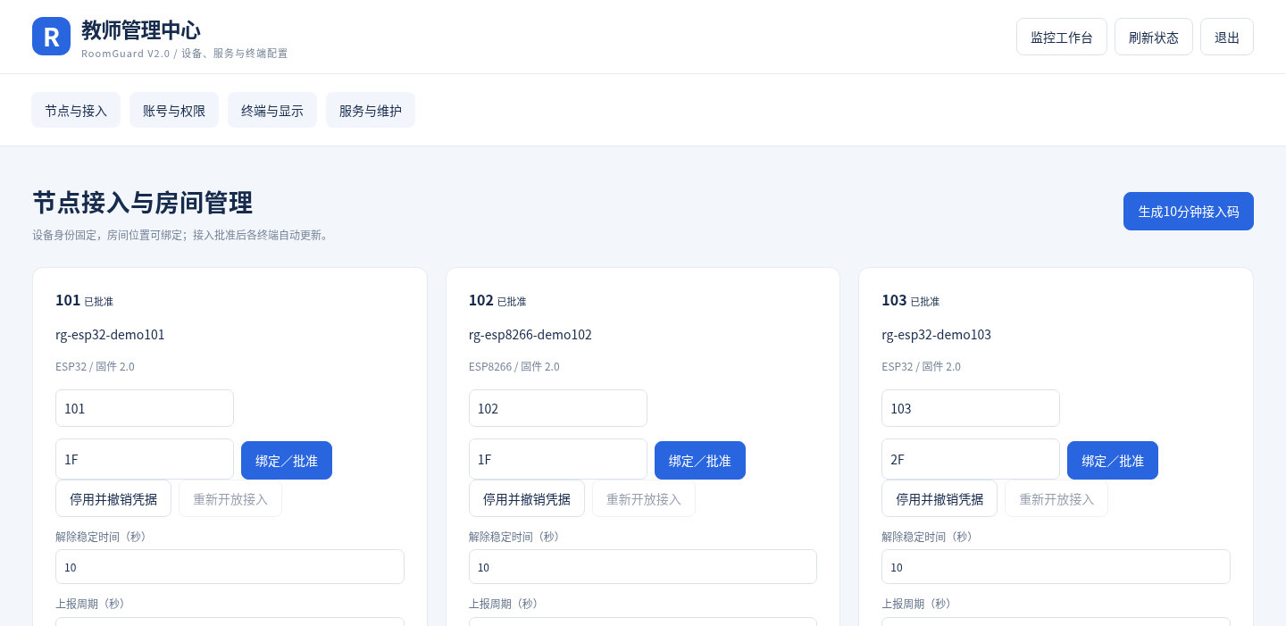
04 教师操作中心
RoomGuard / V2.0
教师后台：让日常管理从命令行走向网页
节点接入、参数、账号权限、显示方案、服务与备份集中操作。
实际软件界面 · 模拟数据
设备管理
批准 / 绑定 / 停用
参数同步
期望版本与实际生效
权限分工
教师 / 学生 / 只读
楼宇房间环境监测与异常声光告警系统 · 比赛首版
10 / 20
Notes:
建议时长：30秒
B同学｜展示讲解
这是教师管理页面的实际软件截图，使用的是模拟节点。教师可以批准和绑定设备，调整参数，查看版本是否已经生效，也能分配学生操作权限。截图不是已经完成实物部署的证明。
A同学｜硬件操作
保持设备正常，关注主讲提示。
配合提示
主讲结束本页后翻页；操作未完成时先确认状态。

Slide 11
05 本地声光报警
RoomGuard / V2.0
报警机制：现场判断先于网络通知
烟雾阈值触发
或
节点独立判断
持续异常保持告警
蜂鸣器 + 红灯
提醒房间周围人员
火焰信号触发
温湿度仅上报展示，不触发环境报警。
异常发生、原因变化和恢复即时上报；不必等待下一轮常规数据。
楼宇房间环境监测与异常声光告警系统 · 比赛首版
11 / 20
Notes:
建议时长：25秒
B同学｜展示讲解
烟雾或火焰任一有效触发，本地就会启动声光报警，两项同时触发显示两个原因。温湿度不参与报警。网络用于通知和管理，不是启动本地报警的必要条件。
A同学｜硬件操作
保持设备正常，关注主讲提示。
配合提示
主讲结束本页后翻页；操作未完成时先确认状态。

Slide 12
05 告警生命周期
RoomGuard / V2.0
告警闭环：确认、消音、解除分开处理
确认
本次消音
稳定解除
表示已经看到
记录操作人和时间
不清除持续异常
关闭当前事件蜂鸣器
红灯和异常状态保留
新增原因重新鸣叫
所有原因恢复正常
连续稳定N秒后解除
N默认10秒、教师可配置
指令无执行回执不能宣称成功；离线节点不排队执行过期消音。
楼宇房间环境监测与异常声光告警系统 · 比赛首版
12 / 20
Notes:
建议时长：25秒
B同学｜展示讲解
告警闭环：确认、消音、解除分开处理。确认，表示已经看到，记录操作人和时间，不清除持续异常。本次消音，关闭当前事件蜂鸣器，红灯和异常状态保留，新增原因重新鸣叫。稳定解除，所有原因恢复正常，连续稳定N秒后解除，N默认10秒、教师可配置。
A同学｜硬件操作
保持设备正常，关注主讲提示。
配合提示
主讲结束本页后翻页；操作未完成时先确认状态。

Slide 13
05 故障与恢复
RoomGuard / V2.0
断网与恢复：现场继续，中心明确标记
房间仍报警
中心显示离线
重连报当前状态
传感器和声光由ESP控制
不会等待树莓派命令
网络尝试与采集分开调度
默认5秒常规上报
约20秒无有效消息判离线
保留最后数据与异常状态
连接恢复后自动上报
参数按版本重新同步
首版不补完整断网历史
楼宇房间环境监测与异常声光告警系统 · 比赛首版
13 / 20
Notes:
建议时长：25秒
B同学｜展示讲解
断网与恢复：现场继续，中心明确标记。房间仍报警，传感器和声光由ESP控制，不会等待树莓派命令，网络尝试与采集分开调度。中心显示离线，默认5秒常规上报，约20秒无有效消息判离线，保留最后数据与异常状态。重连报当前状态，连接恢复后自动上报，参数按版本重新同步，首版不补完整断网历史。
A同学｜硬件操作
保持设备正常，关注主讲提示。
配合提示
主讲结束本页后翻页；操作未完成时先确认状态。

Slide 14
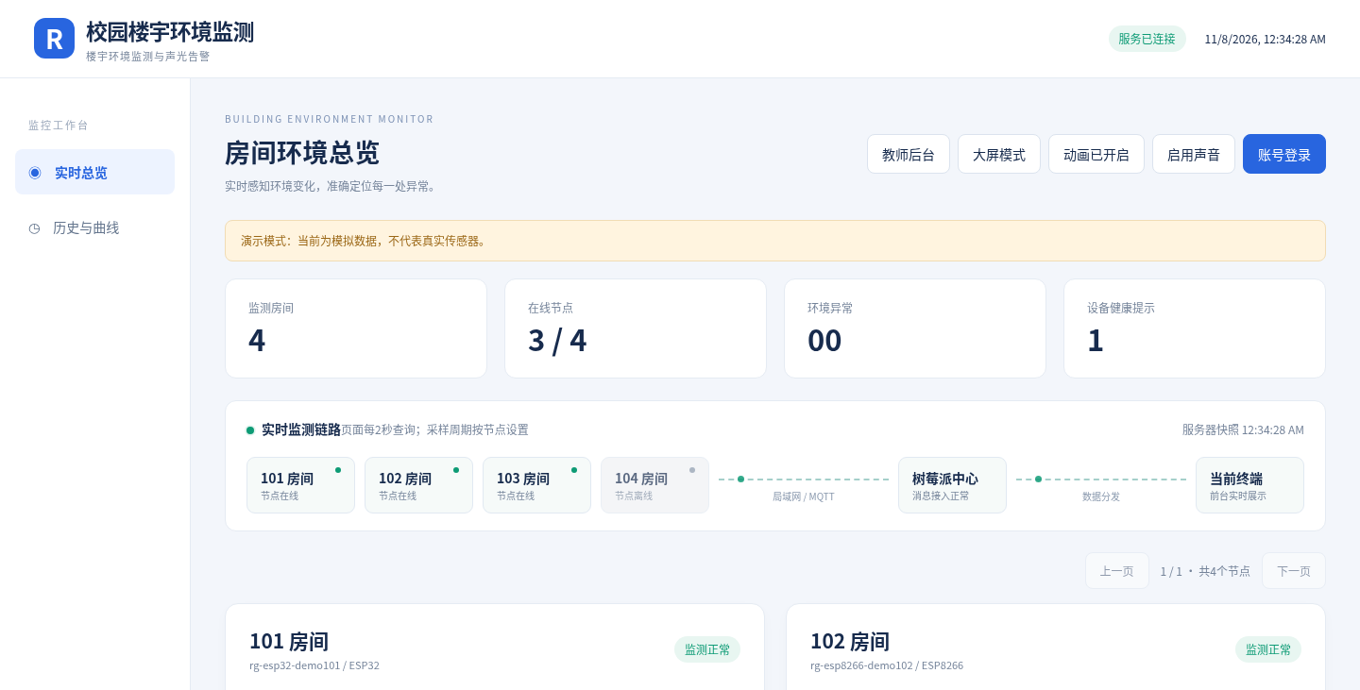
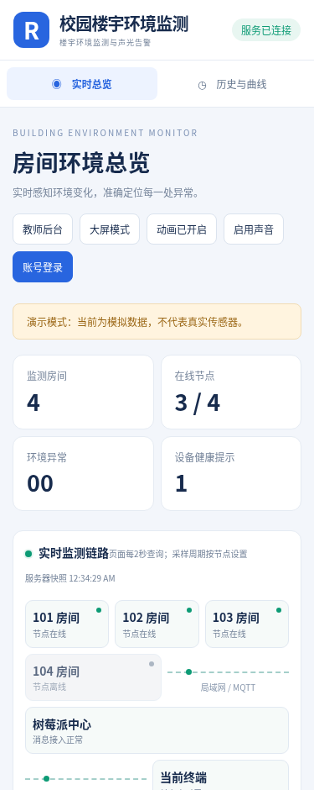
06 动态展示
RoomGuard / V2.0
自适应终端：新增节点，不再固定两张卡片
统计、卡片、历史选项与参数列表来自同一设备清单。
实际软件界面 · 模拟数据
电脑
手机
大屏
EXE与APK
复用业务接口
页面适配屏幕
异常优先展示
楼宇房间环境监测与异常声光告警系统 · 比赛首版
14 / 20
Notes:
建议时长：25秒
B同学｜展示讲解
新增节点批准后，卡片、统计和查询选项自动更新，不再固定为两个房间。电脑和手机使用适合各自屏幕的布局；大屏按教师设定分页，避免节点一多就把字缩得很小。
A同学｜硬件操作
保持设备正常，关注主讲提示。
配合提示
主讲结束本页后翻页；操作未完成时先确认状态。

Slide 15
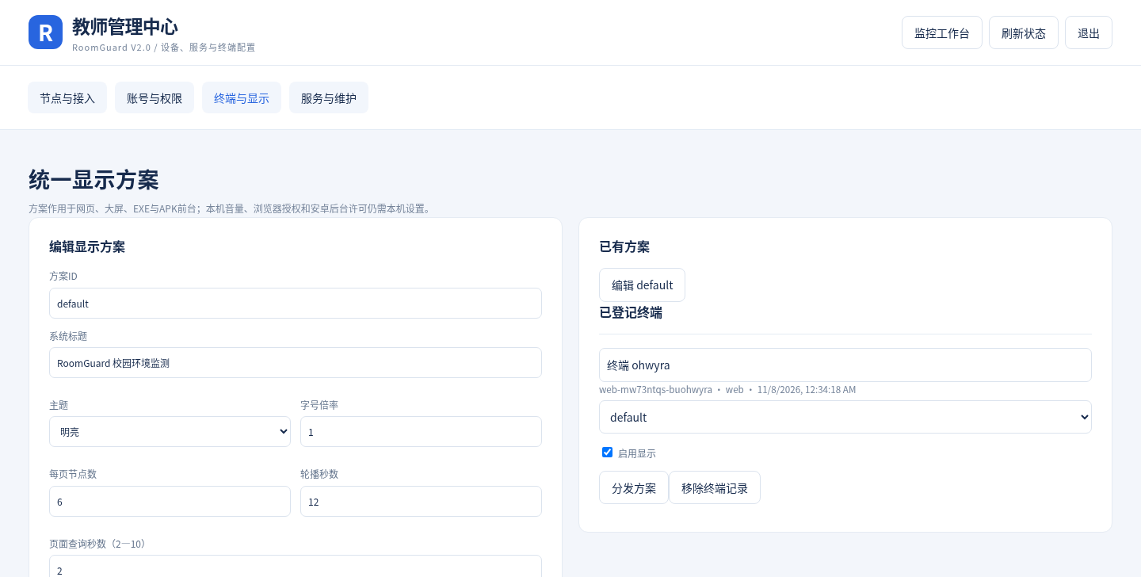
06 显示方案与轮播
RoomGuard / V2.0
终端设置：教师统一方案，本机保留必要授权
实际软件界面 · 模拟数据
可统一配置
标题 / 主题 / 字号
楼层与房间范围
显示字段与历史窗口
每页数量 / 轮播 / 刷新
声音仍需浏览器授权
APK后台仍需系统许可
显示方案不是保密访问控制
楼宇房间环境监测与异常声光告警系统 · 比赛首版
15 / 20
Notes:
建议时长：25秒
B同学｜展示讲解
教师可给不同终端分配不同方案，例如大厅大屏按楼层轮播，手机只看负责的房间。方案会自动拉取。但树莓派不能绕过浏览器声音授权，也不能替手机关闭系统省电限制。
A同学｜硬件操作
保持设备正常，关注主讲提示。
配合提示
主讲结束本页后翻页；操作未完成时先确认状态。

Slide 16
07 数据与追溯
RoomGuard / V2.0
数据价值：不只看当前，还能回看处理过程
环境历史
告警与审计
位置变化有记录
默认采样保留30天
按房间和时间查询曲线
导出CSV便于整理
事件默认保留180天
记录确认、消音和恢复
维护操作有操作者与结果
设备ID保持稳定
房间绑定可以调整
采样保留当时房间信息
楼宇房间环境监测与异常声光告警系统 · 比赛首版
16 / 20
Notes:
建议时长：25秒
B同学｜展示讲解
数据价值：不只看当前，还能回看处理过程。环境历史，默认采样保留30天，按房间和时间查询曲线，导出CSV便于整理。告警与审计，事件默认保留180天，记录确认、消音和恢复，维护操作有操作者与结果。位置变化有记录，设备ID保持稳定，房间绑定可以调整，采样保留当时房间信息。
A同学｜硬件操作
保持设备正常，关注主讲提示。
配合提示
主讲结束本页后翻页；操作未完成时先确认状态。

Slide 17
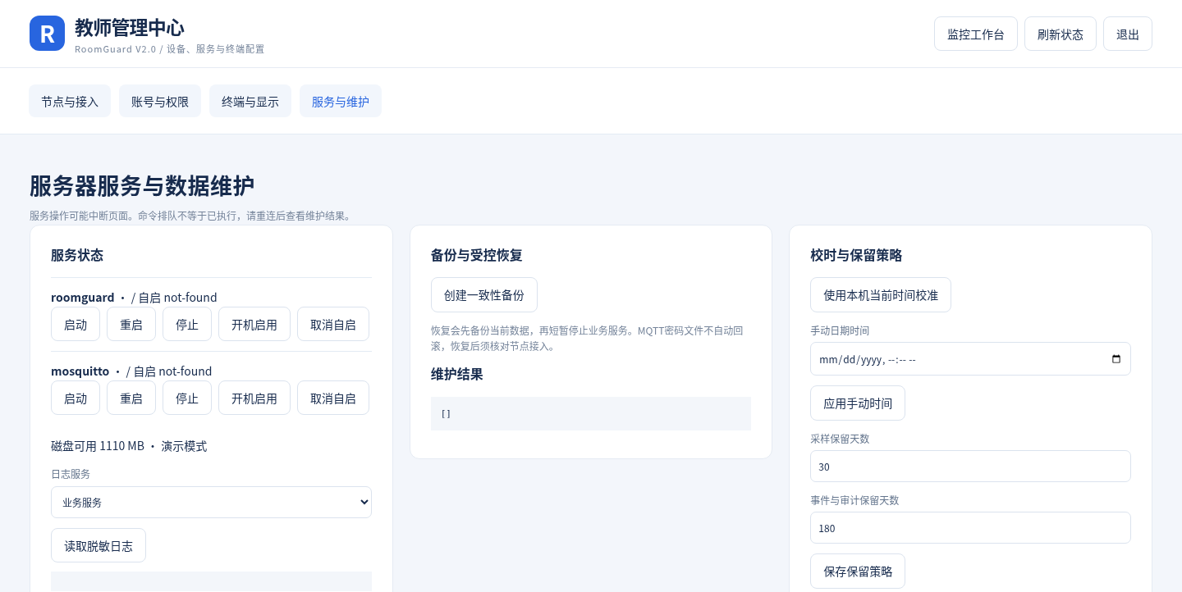
07 教师维护与恢复
RoomGuard / V2.0
服务维护：可操作，但有边界、有记录
实际软件界面 · 模拟数据
受限维护入口
指定服务启动 / 停止 / 重启
脱敏日志与磁盘状态
一致性备份与受控恢复
校时、保留期限与账号
不提供任意命令执行
业务服务不以root运行
页面不可达时保留SSH恢复
楼宇房间环境监测与异常声光告警系统 · 比赛首版
17 / 20
Notes:
建议时长：25秒
B同学｜展示讲解
教师可以维护指定业务服务和MQTT代理，查看日志、备份与恢复。所有操作都受权限和白名单限制。重启业务服务可能让页面断开，所以排队成功不等于执行成功，要在重连后看维护结果。
A同学｜硬件操作
保持设备正常，关注主讲提示。
配合提示
主讲结束本页后翻页；操作未完成时先确认状态。

Slide 18
08 现场演示与分工
RoomGuard / V2.0
双人演示：一人操作，一人解释状态变化
场景一：正常监测
场景二：异常处置
场景三：扩展或断网
A：指认两个房间和模块
B：说明设备ID与房间绑定
观察数据归属与在线状态
A：受控触发测试异常
B：确认、消音并解释区别
观察红灯保留和恢复计时
A：按排练步骤配网／断网
B：展示批准、自动出现与离线
结束后恢复正常连接
楼宇房间环境监测与异常声光告警系统 · 比赛首版
18 / 20
Notes:
建议时长：120秒
B同学｜展示讲解
双人演示：一人操作，一人解释状态变化。场景一：正常监测，A：指认两个房间和模块，B：说明设备ID与房间绑定，观察数据归属与在线状态。场景二：异常处置，A：受控触发测试异常，B：确认、消音并解释区别，观察红灯保留和恢复计时。场景三：扩展或断网，A：按排练步骤配网／断网，B：展示批准、自动出现与离线，结束后恢复正常连接。
A同学｜硬件操作
保持设备正常，关注主讲提示。
配合提示
主讲结束本页后翻页；操作未完成时先确认状态。
操作提醒：新增和断网按赛时取舍；只有两个实物节点时，扩展采用明确标识的模拟演示或日志证据，不能冒充第三块实物。断网保持节点供电；真实传感器与数字测试输入必须分清。

Slide 19
08 测试与边界
RoomGuard / V2.0
验证结果：软件证据与整机验收分开说明
已完成的软件验证
仍需目标机实测
两种Arduino目标编译通过
树莓派ARM64首次部署与系统维护
自动注册、权限、显示配置自动测试
手机实际连接ESP热点与无线稳定性
本机真实MQTT代理多节点联调
供电、电平、预热、物理触发与长测
教师后台与自适应页面浏览器测试
Windows与OPPO后台／锁屏验收
截图为实际软件的模拟数据；系统维护提权助手未在用户树莓派执行，不将其写成整机终验通过。
楼宇房间环境监测与异常声光告警系统 · 比赛首版
19 / 20
Notes:
建议时长：25秒
B同学｜展示讲解
我们按证据报告结果。固件编译、自动测试、真实本机消息代理联调和浏览器流程已经验证。树莓派、真实配网、电气以及指定手机后台仍要实测。未做过的项目明确列为待验收，不把模拟数据当真实环境。
A同学｜硬件操作
保持设备正常，关注主讲提示。
配合提示
主讲结束本页后翻页；操作未完成时先确认状态。

Slide 20
09 价值与下一步
RoomGuard / V2.0
项目效益：让现场有提醒，让管理有依据
现场与管理
就近声光提醒，房间定位清楚
历史可查，确认与处置有记录
部署与教学
复用局域网、浏览器与现有板卡
训练接线、烧录、联调、维护与表达
下一步：完成整机实测，再完善离线补传与时间保持。汇报完毕，请老师指导。
楼宇房间环境监测与异常声光告警系统 · 比赛首版
20 / 20
Notes:
建议时长：20秒
B同学｜展示讲解
项目的预期效益是增加现场提醒，让管理信息更清楚，也让学生训练完整工程技能。我们不编造成本节省和事故降低比例。本系统是教学演示原型，不替代合规消防设施。下一步先把实机验收做完整。
A同学｜硬件操作
恢复设备到正常或已明确说明的状态。
配合提示
主讲结束本页后翻页；操作未完成时先确认状态。

Slide 21
补充 / 芯片与固件
RoomGuard / V2.0
答辩备页｜为什么不能让两种ESP共用同一BIN？
公共业务源码
分别编译目标
配网不是OTA
统一通信、告警与配置逻辑
设备ID与房间不编译绑定
同型号节点可共用程序
ESP32与ESP8266架构不同
启动、驱动、引脚和内存不同
必须选对芯片固件
USB首次烧录仍需要
手机负责网络与接入配置
本版不提供无线固件升级
楼宇房间环境监测与异常声光告警系统 · 比赛首版
备页 1 / 4
Notes:
建议时长：0秒
B同学｜展示讲解
答辩备页｜为什么不能让两种ESP共用同一BIN？。公共业务源码，统一通信、告警与配置逻辑，设备ID与房间不编译绑定，同型号节点可共用程序。分别编译目标，ESP32与ESP8266架构不同，启动、驱动、引脚和内存不同，必须选对芯片固件。配网不是OTA，USB首次烧录仍需要，手机负责网络与接入配置，本版不提供无线固件升级。
A同学｜硬件操作
保持设备正常，关注主讲提示。
配合提示
主讲结束本页后翻页；操作未完成时先确认状态。

Slide 22
补充 / 电气与机械
RoomGuard / V2.0
答辩备页｜5V模块与通用基板怎样处理？
电平与ADC
供电与参考
基板尚未定稿
MQ AO分别缓冲与分压
DO经过适合的电平适配
软件比例对应实物电路
模块5V与3.3V分区
不并联两个稳压器输出
USB烧录按手册取下板卡
已知每侧15针、针距2.54mm
两排针中心距仍待测
当前未布线，不可直接打板
楼宇房间环境监测与异常声光告警系统 · 比赛首版
备页 2 / 4
Notes:
建议时长：0秒
B同学｜展示讲解
答辩备页｜5V模块与通用基板怎样处理？。电平与ADC，MQ AO分别缓冲与分压，DO经过适合的电平适配，软件比例对应实物电路。供电与参考，模块5V与3.3V分区，不并联两个稳压器输出，USB烧录按手册取下板卡。基板尚未定稿，已知每侧15针、针距2.54mm，两排针中心距仍待测，当前未布线，不可直接打板。
A同学｜硬件操作
保持设备正常，关注主讲提示。
配合提示
主讲结束本页后翻页；操作未完成时先确认状态。

Slide 23
补充 / 接入与授权
RoomGuard / V2.0
答辩备页｜安全与权限怎样落实？
新设备接入
操作权限
系统维护
有时效接入码绑定一台设备
教师批准后独立MQTT凭据
不使用共享默认接入密码
教师管理全局
学生只操作授权节点
只读展示不提供控制权限
限制服务、路径和操作类型
保留审计与SSH恢复
可信局域网，非公网安全方案
楼宇房间环境监测与异常声光告警系统 · 比赛首版
备页 3 / 4
Notes:
建议时长：0秒
B同学｜展示讲解
答辩备页｜安全与权限怎样落实？。新设备接入，有时效接入码绑定一台设备，教师批准后独立MQTT凭据，不使用共享默认接入密码。操作权限，教师管理全局，学生只操作授权节点，只读展示不提供控制权限。系统维护，限制服务、路径和操作类型，保留审计与SSH恢复，可信局域网，非公网安全方案。
A同学｜硬件操作
保持设备正常，关注主讲提示。
配合提示
主讲结束本页后翻页；操作未完成时先确认状态。

Slide 24
补充 / 后续完善
RoomGuard / V2.0
答辩备页｜还存在哪些边界？
离线数据
旧手机后台
规模与应用
本地报警继续
重连上报当前状态
完整事件缓存补传待完善
需要原生APK与系统许可
断网或被强停不能保证新告警
指定OPPO必须真机验收
自适应不代表无限容量
按树莓派负载逐步测试
教学原型不替代正式消防
楼宇房间环境监测与异常声光告警系统 · 比赛首版
备页 4 / 4
Notes:
建议时长：0秒
B同学｜展示讲解
答辩备页｜还存在哪些边界？。离线数据，本地报警继续，重连上报当前状态，完整事件缓存补传待完善。旧手机后台，需要原生APK与系统许可，断网或被强停不能保证新告警，指定OPPO必须真机验收。规模与应用，自适应不代表无限容量，按树莓派负载逐步测试，教学原型不替代正式消防。
A同学｜硬件操作
保持设备正常，关注主讲提示。
配合提示
主讲结束本页后翻页；操作未完成时先确认状态。

